Slide 1

CHÀO MỪNG CÁC THẦY CÔ ĐẾN DỰ GIỜ
Môn: VẬT LÝ 8

Slide 2
Các chất được cấu tạo như thế nào?
Nhiệt năng là gì? Có mấy cách truyền nhiệt năng?
Chương II:
NHIỆT HỌC
Nhiệt lượng là gì? Xác định nhiệt lượng như thế nào?
Mối quan hệ giữa nhiệt lượng tỏa ra và nhiệt lượng thu vào?

Slide 3


Slide 4


Slide 5
I. Các chất có được cấu tạo từ các hạt riêng biệt không?

Slide 6
Câu hỏi thảo luận:
Câu 1: Các chất liền một khối hay được cấu tạo từ các hạt riêng biệt?
Câu 2: Những hạt riêng biệt đó được gọi là gì?
Câu 3: Tại sao các chất lại nhìn có vẻ như liền một khối?

Slide 7
Câu 1: Các chất liền một khối hay được cấu tạo từ các hạt riêng biệt?
- Các chất được cấu tạo từ các hạt riêng biệt
Câu 2: Những hạt riêng biệt đó được gọi là gì?
Những hạt riêng biệt này được gọi là nguyên tử, phân tử.
Câu 3: Tại sao các chất lại nhìn có vẻ như liền một khối?
- Vì các nguyên tử, phân tử cấu tạo nên các chất vô cùng nhỏ bé, nên các chất nhìn có vẻ như liền một khối.

Slide 8
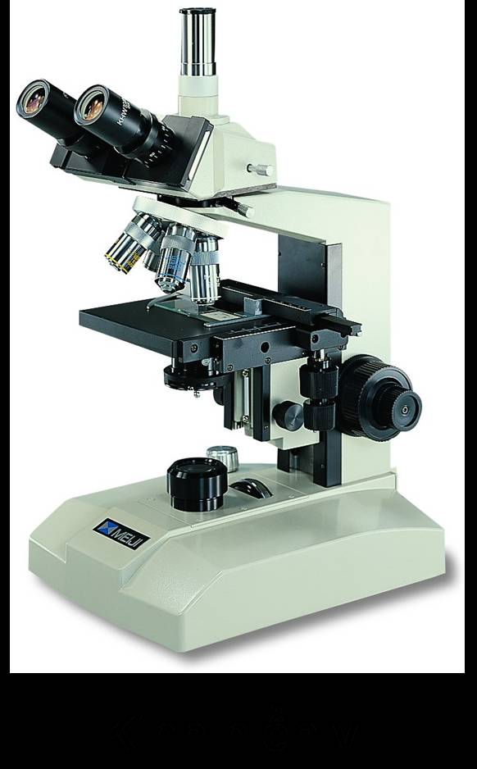
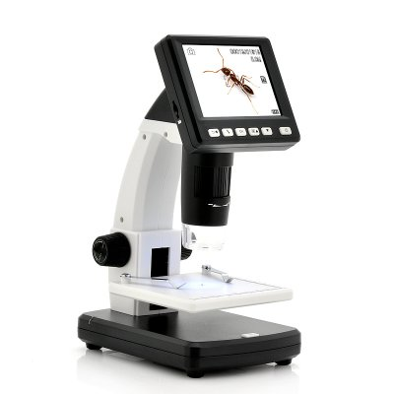
Kính hiển vi

Slide 9
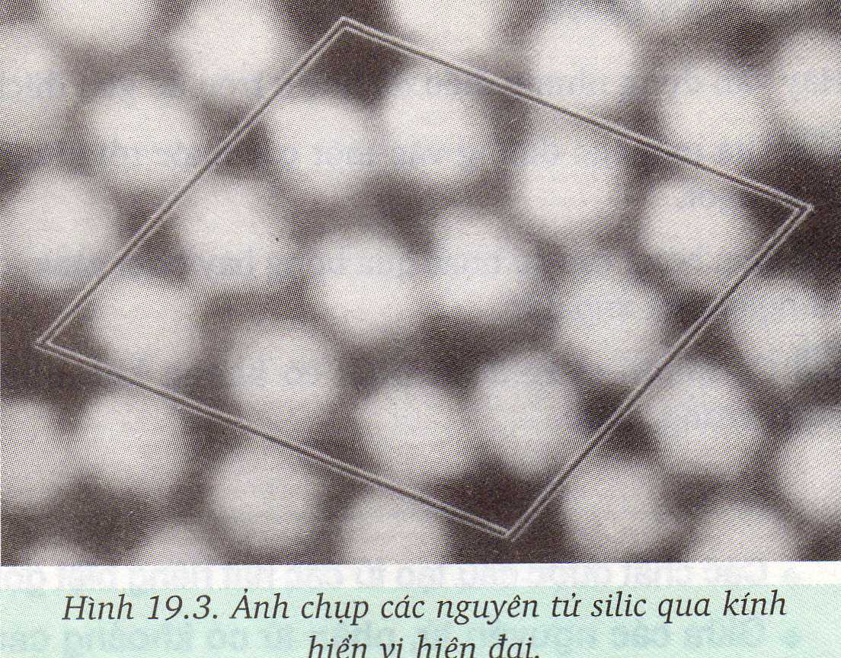
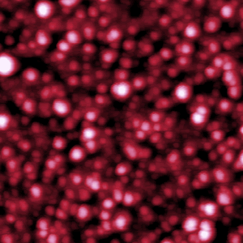
Nguyên tử Silic
Nguyên tử Sắt

Slide 10
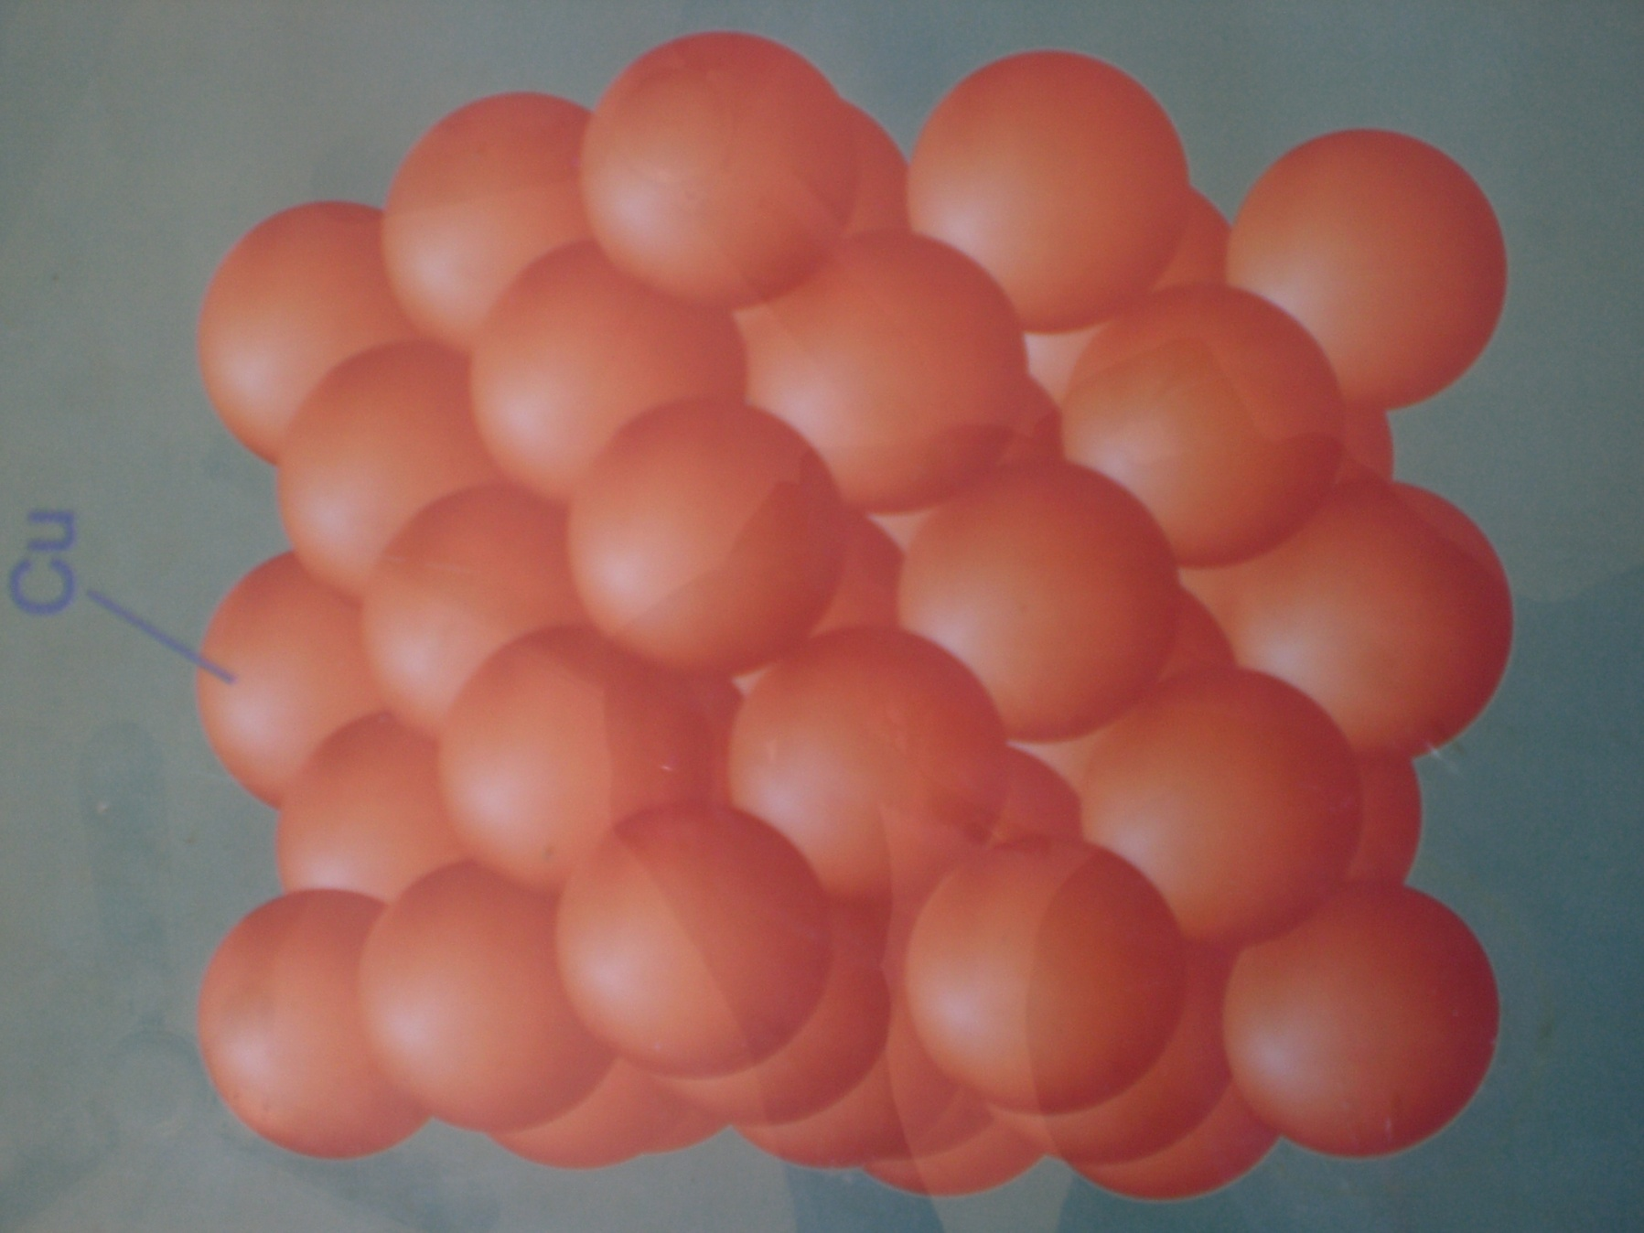
Nguyên tử đồng

Slide 11
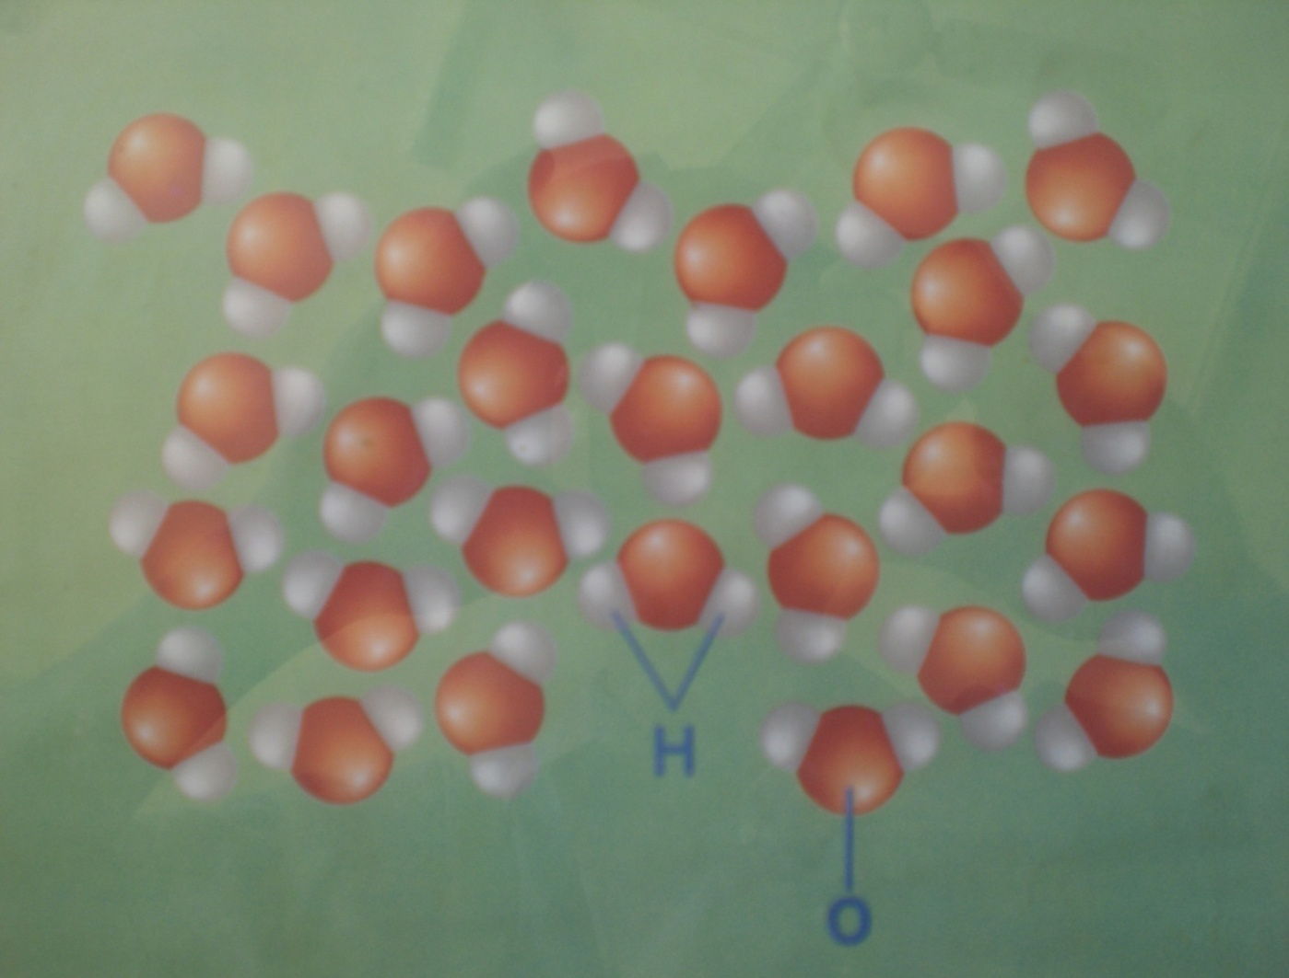
Phân tử nước

Slide 12
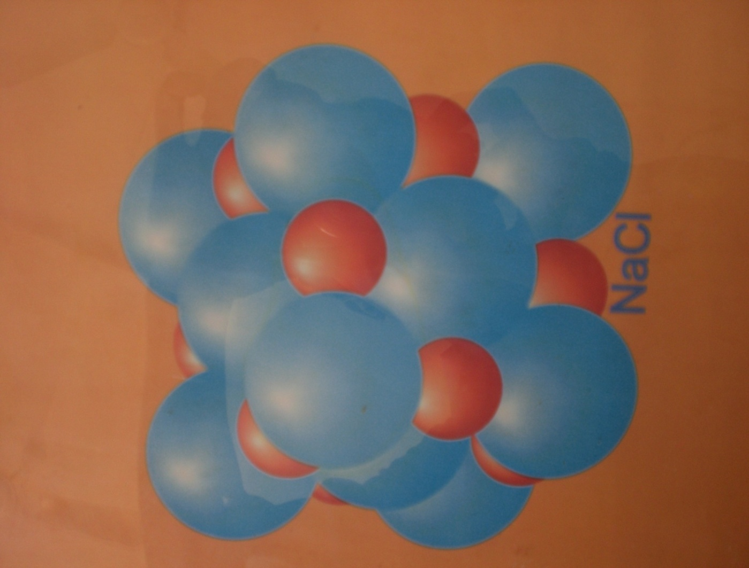
Phân tử muối ăn

Slide 13
II. GIỮA CÁC PHÂN TỬ CÓ KHOẢNg CÁCH HAY KHÔNG?

Slide 14
C2: Từ thí nghiệm mô hình, vận dụng để giải thích sự hụt thể tích trong thí nghiệm trộn rượu với nước?
* Giải thích: Giữa các phân tử nước cũng như các phân tử rượu đều có khoảng cách. Khi trộn rượu với nước, các phân tử rượu đã xen vào khoảng cách giữa các phân tử nước và ngược lại. Vì thế mà thể tích hỗn hợp rượu và nước giảm (SGK T69).

Slide 15

NGUYÊN TỬ SILIC

Slide 16
Thể rắn
Thể lỏng
Thể khí

Slide 17

C3: Thả một cục đường vào một cốc nước rồi khuấy lên, đường tan và nước có vị ngọt.
Giữa các phân tử đường và phân tử nước có khoảng cách nên các phân tử đường xen vào khoảng cách giữa các phân tử nước và ngược lại, làm cho toàn bộ cốc nước có vị ngọt.

Slide 18


C4: Tại sao quả bóng cao su hay quả bóng bay bơm căng, dù có buộc thật chặt cũng cứ ngày một xẹp dần?
Quả bóng cao su
Quả bóng bay
Vì: Giữa các phân tử của chất làm vỏ bóng có khoảng cách, các phân tử khí thoát ra ngoài qua khoảng cách đó làm bóng xẹp dần.

Slide 19
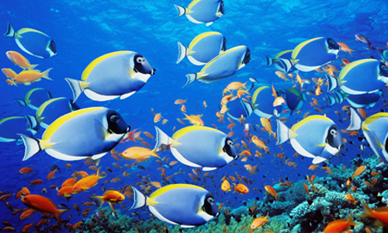
C5
Cá muốn sống được phải có không khí, nhưng ta vẫn thấy cá vẫn sống được trong nước?
Vì: Giữa các phân tử nước có khoảng cách nên các phân tử không khí xen vào khoảng cách giữa các phân tử nước.

Slide 20
Bài tập 1: Hãy ghép một nội dung ở cột bên trái với một nội dung phù hợp ở cột bên phải.
1. Các chất được cấu tạo từ các hạt riêng biệt |  | a) có khoảng cách.
2. Nguyên tử, phân tử của các chất khác nhau |  | b) gọi là nguyên tử, phân tử.
3. Giữa các nguyên tử, phân tử |  | c) thì không giống nhau.
 |  | d) đều có thể nhìn thấy được.

Slide 21


Bài tập 2. Nước biển mặn vì sao?
A. Do các phân tử nước biển có vị mặn.
B. Do các phân tử nước và các phân tử muối liên kết với nhau
C. Các phân tử nước và phân tử muối xen kẽ với nhau vì giữa chúng có khoảng cách.
D. Các phân tử nước và nguyên tử muối xen kẽ với nhau vì giữa chúng có khoảng cách.

Slide 22
BÀI TẬP 3: Trộn lẫn một lượng rượu có thể tích V₁ và khối lượng m₁ vào một lượng nước có thể tích V₂ và khối lượng m₂ . Kết luận nào sau đây là đúng?
Thể tích hỗn hợp (rượu và nước) là V = V₁ + V₂.
Khối lượng hỗn hợp (rượu và nước) là m = m₁ + m₂.
Cả a và b đúng.

Slide 23



LUYỆN TẬP
1. Các chất được cấu tạo từ
A. Tế bào
B. Các nguyên tử, phân tử
C. Hợp chất
Các mô
Hoan hô . . . ! Đúng rồi . . . !
Tiếc quá¸ . . ! Em chọn sai rồi.
Tiếc quá¸ . . ! Em chọn sai rồi.
Tiếc quá¸ . . ! Em chọn sai rồi.

Slide 24
LUYỆN TẬP
2. Chọn phát biểu sai
A. Các chất được cấu tạo từ các hạt nhỏ riêng biệt gọi là nguyên tử, phân tử.
B. Nguyên tử là hạt chất nhỏ nhất.
C. Phân tử là một nhóm các nguyên tử kết hợp lại.
Giữa các nguyên tử, phân tử không có khoảng cách.
Hoan hô . . . ! Đúng rồi . . . !
Tiếc quá¸ . . ! Em chọn sai rồi.
Tiếc quá¸ . . ! Em chọn sai rồi.
Tiếc quá¸ . . ! Em chọn sai rồi.

Slide 25
LUYỆN TẬP
3. Chọn phát biểu đúng
A. Nguyên tử, phân tử là những hạt vô cùng nhỏ bé, mắt thường không thể nhìn thấy được.
B. Nguyên tử, phân tử là những hạt vô cùng nhỏ bé, tuy nhiên mắt thường có thể nhìn thấy được.
C. Vì các nguyên tử, phân tử rất bé nên giữa chúng không có khoảng cách
Nguyên tử, phân tử của các chất đều giống nhau.
Hoan hô . . . ! Đúng rồi . . . !
Tiếc quá¸ . . ! Em chọn sai rồi.
Tiếc quá¸ . . ! Em chọn sai rồi.
Tiếc quá¸ . . ! Em chọn sai rồi.

Slide 26
LUYỆN TẬP
4. Vì sao chất khí luôn chiếm toàn bộ thể tích của bình chứa?
A. Vì lực liên kết giữa các phân tử khí rất yếu.
B. Vì lực liên kết giữa các phân tử khí rất mạnh.
C. Vì lực liên kết giữa các phân tử khí không tồn tại.
D. Tất cả các ý đều sai.
Hoan hô . . . ! Đúng rồi . . . !
Tiếc quá¸ . . ! Em chọn sai rồi.
Tiếc quá¸ . . ! Em chọn sai rồi.
Tiếc quá¸ . . ! Em chọn sai rồi.

Slide 27
5. Tại sao chất trông đều có vẻ liền như một khối mặc dù chúng đều được cấu tạo từ các hạt riêng biệt? Câu giải thích nào sau đây là đúng nhất?
A. Vì các hạt vật chất rất nhỏ, khoảng cách giữa chúng cũng rất nhỏ nên mắt thường ta không thể phân biệt được
B. Vì một vật chỉ được cấu tạo từ một số ít các hạt mà thôi.
C. Vì kích thước các hạt không nhỏ lắm nhưng chúng lại nằm sát nhau.
D. Một cách giải thích khác.
Hoan hô . . . ! Đúng rồi . . . !
Tiếc quá¸ . . ! Em chọn sai rồi.
Tiếc quá¸ . . ! Em chọn sai rồi.
Tiếc quá¸ . . ! Em chọn sai rồi.

Slide 28
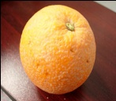

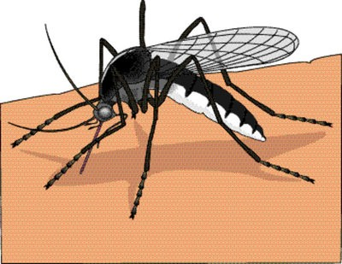
Có thể em chưa biết
* Khối lượng của trái đất lớn hơn khối lượng của quả cam bao nhiêu lần thì khối lượng của quả cam lớn hơn khối lượng của phân tử hiđrô bấy nhiêu lần.
m_{quả cam} ≈ 0,15kg.
m_{tđ} ≈ 5,9.10²⁴ kg
* Nếu xếp một trăm triệu phân tử nước nối liền nhau thành một hàng thì cũng chưa dài đến 2cm.
m_{trái đất} ≈ 39.10²⁴ m_{quả cam}
* Nếu tưởng tượng mỗi vật đều lớn gấp một triệu lần, nghĩa là một con muỗi trở thành một con vật khổng lồ dài tới 10km thì kích thước mỗi phân tử vẫn chưa lớn bằng một dấu chấm (.).
10 Km

Slide 29
HƯỚNG DẪN VỀ NHÀ
Các em học thuộc phần ghi nhớ
Trả lời lại các câu hỏi trong SGK.
Làm bài tập trong SBT 19.1 đến 19.5.
Chuẩn bị bài 20: “Nguyên tử, phân tử chuyển động hay đứng yên?”

Slide 30


